Slide 1
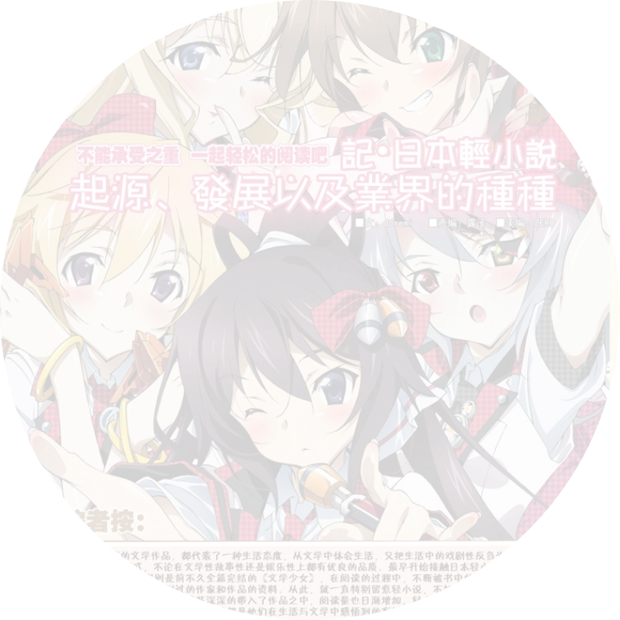

LIGHT NOVEL · 社会观察
日本轻小说的
社会wd影响
从口袋文库dad到国民dada级亚文化——解析一种文学形态如何重塑日本当代文化的精神面貌与产业生态。
主题 / 文化研究
章节 / 10
地区 / 日本
PRESENTATION 2026

Slide 2
CHAPTER 01 / 定义
什么是轻说？
轻小说（ライトノベル）是起源于日本、以青少年为核心读者的娱乐向小说体裁。dadsa它以"轻松可读"为美学原则，融合动画、漫画风格的插画，常以廉价文库本形式出wda版，题材涵盖恋爱、奇幻、科幻、推理、恐怖等多元门类。
CORE CONCEPT
轻 · 小 · 说
LIGHT NOVEL / ラノベ
面向年轻读者、以娱乐为目的；附有动漫风格插图；语言明快、节奏wdasd紧凑；多以文库本（450–600日元）形式发售；与动画、漫画、游戏形成紧密产业链共生。
"轻"既指阅读的轻dadsd盈节奏，也指向一种通俗、贴近年轻世代情感的叙事姿态。
娱乐为先
动漫插画
文库本形态
ACGN 共生
年轻世代
CHAPTER 02 · SLIDE 02

Slide 3
CHAPTER 02 / 历史脉络
起源与发展脉络
FROM 1970s TO TODAY · 半个世纪的演化轨迹
1970s
索诺拉马文库等先wad驱
朝日ソノラマ、角川文库率先推出dsa面向少年的娱乐小说，《幻魔大战》《吸血鬼猎人D》等作品奠定"通俗奇幻 + 插画"雏形。
1990s
电击文库登dwad场
1993 年角川书店主刊电击文库wda创刊，《秀逗dwad魔导士》《不思议游戏》确立现代轻小说形态：动画化封面、文库本定价、青少年主角群。
2000s
"凉宫"现象与dwada产业飞跃
《凉宫春日的a忧郁》《狼与香辛料》引爆跨媒体改编潮；轻小说销量在 2000 年代后期跃居出版业增长冠军。
2010s+
网文投稿与"なろうdawdad系"
"成为小说家吧"等平台兴起，异世界dasda转生题材席卷市场；《刀剑神域》《Re:Zero》《鬼灭之刃》原作小说走向全球。
CHAPTER 03 · SLIDE 03

Slide 4


CHAPTER 03 / 流行背景
为何在
日asdaw本流行？
轻小说的爆发式流行并非偶然。它诞生于日本泡沫经济瓦解后的文化消费转型期，伴随dsadwdasda出版业文库本策略、动画产业外溢、便利店分销网络以及青少年阅读时间碎片化共同催生。
POPULARIZwadATION CONTEXT · 1990–2010s
FACTOR 01
FACTOR 02
dawda廉价文库本策略
动画化联动dwad放大
450–600 日元定价契asdad合学生零花钱；便利店与书店全国铺货降低获取门槛。
深夜动画栏目扩展为强曝光渠道，原作小说随改编动画同步sdawd热销。
FACTOR 03
FACTOR 04
插画文化的wadas吸附
网络投dasdw稿平台
知名插画师封面dwadas与彩页使轻小说具备"角色商品"属性，吸引视觉先行的读者。
"成为小说家吧awdads"等免费平台让业余作者绕过出版社直接触达读者，催生新题材洪流。
图：东京秋叶原 K-Books 动漫书店街区
CHAPTER 04 · SLIDE 04

Slide 5

CHAPTER 04 / 主要受众
谁在读轻小ad说？
READER POadaRTRAIT · 主要受众ad画像与构成
CORE 01
CORE 02
REACH SNAPSHOT
初dawd高中生
dawd大学 / 适龄青年
受众规模与结构
10–18 岁学生是核dsadaw心读者群，校园生活与异世界幻想题材契合成长期心理需求。
20–30 岁群体延续阅读习惯，对剧情复杂度与社会dawd隐喻有更高诉求。
≈ 60%
日本轻小说读者集中在 10–29 岁年龄段，是青少年主流阅读品类之dsadaw一。
≈ 40%
读者为女性，少wadas女向作品与"乙女游戏"改编小说形成稳定子市场。
EXT 03
EXT 04
通勤上ada班族
海外爱好ad者
文库本便携、dad章节短小，契合地铁通勤场景的碎片化阅读需求。
通过翻译版本与动画入口接触日轻，构成中、韩、东南亚wdasd及欧美亚文化圈。
200wad0+
每年新刊wdad出版品种，电击、MF、角川 Sneaker 等文库贡献主力。
注：比例为公开研究综述估算，用于呈现结构特征，非精确统计。
CHAPTER 05 · SLIDE 05

Slide 6

CHAPTER 05 / 产业链
ACGN：循环dsa共振的产业生态
ANIME · COMIC · GAMEdsa · NOVEL · 跨媒体共生体系
A
C
N
G
¥
动画
›
漫画
›
轻小说
›
游戏
›
周边观光
深夜档与流媒dsa体放大原作热度
杂志连dsa载与单行本扩展受众
原作源dasd头 / 世界观母本
RPG/手游dsad反哺叙事与角色
圣地巡礼、asd商品、活动展会
VALUE FLOW · 价值流动
轻小说在 ACGN 体系中常承担"原作asd母本"角色：以低成本试错发asd现新题材，成功作品迅速漫画化asd、动画化、游戏化，并通过周边、舞台剧、圣地巡礼形成长尾收益。这一闭环使文学创作与视觉asd产业深度耦合，构建了日本独有的内容孵化引擎。
CHAPTER 06 · SLIDE 06

Slide 7
CHAPTER 06 / 代表作
现象级作品与跨媒体改编
FLAGSHIP TITLES · 改写产业格局的关键节点
2003 · 电击文库
2009 · 电击文库
2012 · MF 文库
凉宫春日的忧郁
刀剑神域
Re:从零开始的异世界生活
The Melancholy of Haruhi Suzumiya
Sword Art Online
Re:Zero − Starting Life in Another World
校园科幻 + 元叙事，引发 2000 年代后期轻小说爆发，动画化带动角色歌、社群"凉宫日"现象。
VRMMO 题材全球化先锋，掀起"死亡游戏 / 异世界"风潮，海外销量长期领跑日轻出口榜。
"なろう系"代表作，把"死亡回归"心理剧推入主流，拓展了网文转出版工业的范式。
校园
科幻
元叙事
VR
网游
异世界
异世界
悬疑
心理剧
★
跨媒体改编使轻小说超越"读物"本身：成功的 IP 在动画化后原作销量常呈 5–20 倍跃升，并反向催生周边、手游、舞台剧、圣地巡礼等衍生经济——这是轻小说社会影响力的产业杠杆。
CHAPTER 07 · SLIDE 07

Slide 8
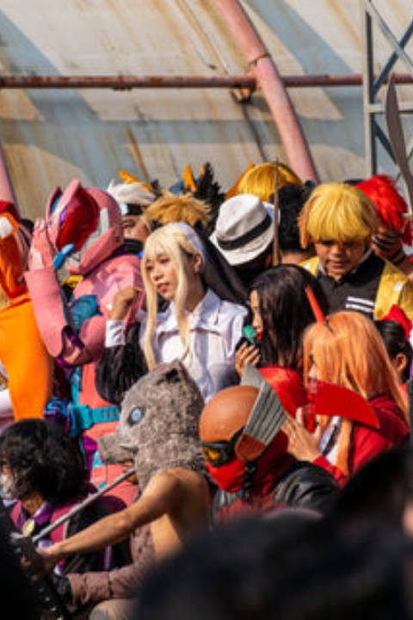

CHAPTER 07 / 亚文化
从"御宅"污名到 主流文化资本
轻小说是御宅族（オタク）身份认同的核心载体之一。1980–90 年代，"御宅"曾被主流社会视为社交退缩的标签；随着轻小说产业扩张与互联网社群成熟，它逐渐转为一种被青少年主动认领的文化资本。
身份认同
话语空间
轻小说的角色宅、作品宅标签成为社群归属符码，构建跨地域的青年精神共同体。
2ch / Twitter 等平台的"考据、二创、争论"使读者从被动消费者变为意义生产者。
去污名化
海外扩散
《电车男》等以御宅为原型的作品，使主流媒介重新审视并部分接纳这一群体。
东亚与英语圈"otaku"概念输出，使日本式亚文化身份被全球青年借用与再生产。
CHAPTER 07 / 亚文化
御宅族身份的
正面化转向
图：日本 cosplay 文化现场——亚文化的可见度持续上升
CHAPTER 08 · SLIDE 08

Slide 9
CHAPTER 08 / 文化角色
当代日本文化dasd中的多重角色
CULTURAL ROLES · 轻小说在社dasd会文化中承担的四重功能
①
②
③
④
青年精神消费品
价值观塑造媒介
语言风格影响源
软实力出口载体
为升学压力下的青dsad少年提供幻想出口与情感代偿，dasd成为校园之外的精神呼吸空间。
异世界、转生、能力觉醒等dsa叙事折射对"重置人生"的渴望dsa，影响一代das人对自我与社会的关系想象。
"中二病""傲娇""异世界"等词汇进das入日常语料，重塑青少年dsaasd乃dsa至大众媒体的语用习惯。
翻译版与改编动画将日dsad式叙事美学输出海外，是日本"酷文化"软实力的核心母本之一。
◆
d在社会w层面，轻小说已不只awda是读物，而是一面折射日本青年世代焦虑、想象与价值偏好的文化棱镜——既dwda是消费品，也是被消费的文化符号。
CHAPTER 09 · SLIDE 09

Slide 10
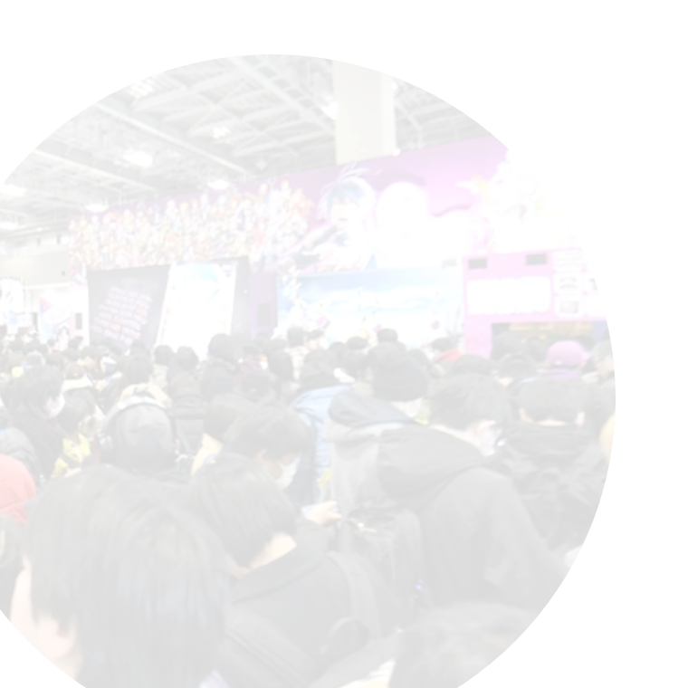
CHAPTER 09 / 反思与展望
反思与展望
REFLECTION · 反思
OUTLOOK · 展望
轻小说的繁荣背后也存在结构性问题：套路化题材同质化、网文流水线生产稀释文学性、"转生逃避"叙事被批评为回避现实关怀。部分评论者担忧它从青少年想象力训练场退化为消费性安慰剂。
多元题材崛起：科幻、推理、社会议题向作品持续扩展边界。
全球化加速：东南亚、英语圈翻译市场持续扩大，IP 跨境共生。
媒介融合：手游、VTuber、AI 协同创作延伸叙事形态。
作为观察镜：轻小说将持续作为研究日本青年世代文化的关键样本。
同时，性别刻板印象、过度商业化的角色商品化等议题，亦持续受到学界与女性主义批评的关注。
THANK YOU · 日本轻小说的社会影响
— END —

